Slide 1
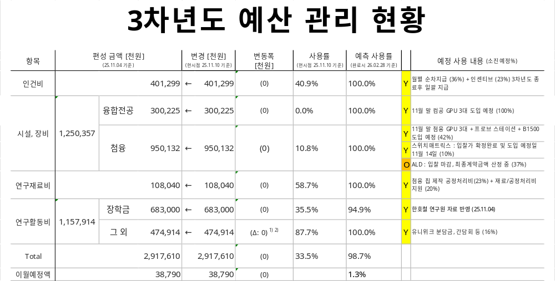
11월 14일 첨단융합학부 간담회 행사개최비 집행 예정: 확보금액 3,430 천원 -> 행사 진행 후 예산내역 업데이트
1) 항목에서 남는 금액 유니위크 회의비로 활용
총 사업비 : 2,956,400 천원

